Slide 1
Proyecto de inversión agroecoturistico
“BUCKINGHAM”

Slide 3


Slide 4
Presentación del proyecto
Reseña Histórica
Importancia del Estudio
Entorno

Slide 5
CARACTERISTICAS Y NATURALEZA DEL SERVICIO.
Definición del Servicio.
BUCKINGHAM es una propuesta innovadora que consiste brindar servicios de Turismo Alternativo en la Provincia del Guayas el cual integrará servicios de un Parque Agropecuario, Ecológico y Educativo.
Recreacional y Turístico en el que se podrán realizar actividades en contacto con la naturaleza .

Slide 6
OBJETIVOS
OBJETIVO GENERAL
Introducir un modelo de negocio Turístico en el ámbito Educativo, Ecológico, Agropecuario Y Recreacional” incentivando el turismo local
OBJETIVOS ESPECIFICOS
Ser los pioneros en brindar servicios integrados de entretenimiento en un Parque Agropecuario Ecológico y Recreacional; con expectativas futuras de ser el más grande y moderno a nivel nacional.
El posicionamiento deseado en el mercado, como síntesis de identidad de la imagen deseada y de su diferenciación con respecto a la competencia.
Fomentar en nuestros clientes amor a la naturaleza y conciencia ecológica.
Permitir el ahorro de tiempo y dinero a nuestros clientes ;en nuestro servicio integrado
Generar productividad y plazas de trabajo en el área loca

Slide 7
ANALISIS DEL MERCADO
Determinar con claridad las necesidades y preferencias que el mercado posee en este sector.
Establecer el segmento de mercado en el que BUCKINGHAM se deberá enfocar , identificando así los clientes potenciales
Conocer la demanda potencial que tendrá el proyecto .
Determinar el grado de aceptación de los clientes sobre los productos y servicios que BUCKINGHAM ofrecerá.
Lograr cuantificar, en términos monetarios, lo que el cliente estaría dispuesto a pagar por el servicios .

Slide 8
Definición de la población objetivo.

Slide 11
Presentación de resultados

Slide 13
Datos relevantes
50%
Familia
Amigos
57%
Mediana idea Agroecoturismo
60%
Escampar del ritmo de vida diaria y estrechar lazos familiares
80%
Propuesta interesante
78%
Mejor opción recreativa
50%
Realiza estadía en un promedio de 2 a 3 días

Slide 14
50%
Preferencia Lugar Rustico
63%
Trasporte Propio
70%
Costo de ingreso
62%
Comida Típica
70%
Entrada
70.2%
Buckingham

Slide 15
DISPONIBILIDAD DE PAGO
Consideración de dos factores:
Permanencia en lugares de destino
Con quien se viaja; Familia- Amigos –Pareja-Otros.

Slide 16
Conclusiones de la investigación
El segmento del proyecto Agroecoturistico se enfocara en captar a la clase media y alta de la población guayaquileña los cuales :
37% clase media
23% clase alta
El mercado objetivo 7,690 personas, con una tasa de crecimiento del 5.2% según datos del Ministerio de Turismo.
Actividades de preferencia en actividades al aire libre son:
observar de la naturaleza
practicar deportes
En un promedio aproximadamente de dos días la disponibilidad de pago de los visitantes potenciales es la siguiente:
El 32% de la muestra está dispuesta a gastar entre $ 50 a $ 100
El 21% de la muestra está dispuesta a gastar de $101 a $150

Slide 17

PLAN DE MARKETING
Analizar el entorno y el sector turístico para tener una perspectiva clara de la situación actual.
Realizar el análisis estratégico FODA para poder tomar decisiones presentes y futuras.
Crear estrategias de posicionamiento.
Identificar a los competidores directos e indirectos.
Desarrollar marketing mix: producto, precio, plaza, promoción.
ANALISIS DE LA OFERTA
Ecuador tiene el potencial de posicionarse en su calidad del país más mega biodiverso del planeta, ya que cuenta con la mayor biodiversidad por unidad de superficie a escala mundial. Esta mega biodiversidad se expresa en la variedad de atractivos naturales y culturales, ubicados en sus cuatro mundos o regiones turísticas.

Slide 18


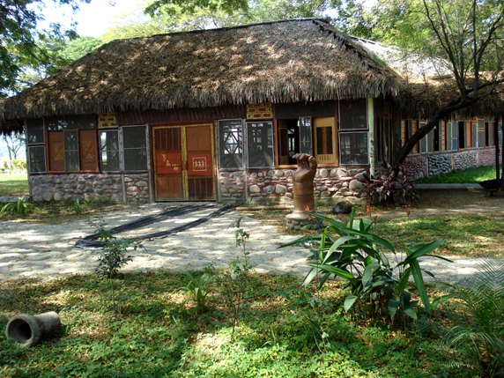
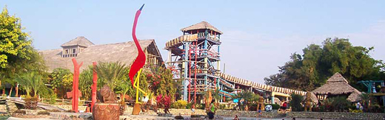
COMPETENCIA DIRECTA
Se definirá como competencia directa todos aquellos sitios de recreación ecoturística situados en la provincia del guayas, especialmente los más cercanos a la ciudad de Guayaquil que oferten servicios similares a lo que se proyecta ofrecer en BUCKINGHAM.
Kela Wee
Finca la Gloria.
Kela Kee.
Tierra Viva.
La Garza Roja

Slide 19



COMPETENCIA INDIRECTA
Se considerara como competencia indirecta los complejos turísticos, lugares recreativos y educativos, haciendas y sitios que ofrezcan alternativas y servicios parecidos a los que ofrecerá BUCKINGHAM.
Parque acuático salinas
Lago Capeira
Parque Histórico Guayaquil
Parque del lago
Mar club
Zoo pantanal
Cerro Blanco
Puerto Hondo
Manglares de Churute
Club nacional
Rey Park
El bosque

Slide 20
PREFERENCIAS DE LAS ACTIVIDADES TURISTICAS Y ATRACTIVOS TURISTICOS
Fuente: Encuesta de Turismo Interno (junio 2002julio2003) Sistema de Estadísticas Turísticas del Ecuador. Ministerio de Turismo del Ecuador

Slide 21
FODA DE BUCKINGHAM

Slide 22

POSICIONAMIENTO
La estrategia de diferenciación estará enfocada en la calidad del servicio. La cual se encuentra directamente relacionada con la calidad de la atención al cliente y los paquetes de los servicios que se oferten.
Alta
Alta
Bajo
Consumo
Bajo
La estrategia de enfoque se realizara con el segmento elegido (medio-alto) adaptando cada uno de los servicios que se ofertan a las necesidades de los clientes, creando de esta forma ventaja competitiva.

Slide 23
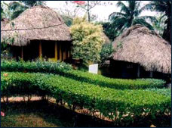
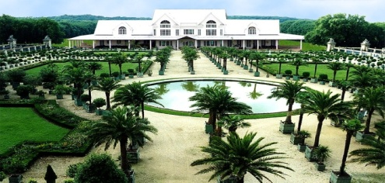
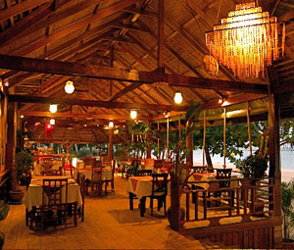
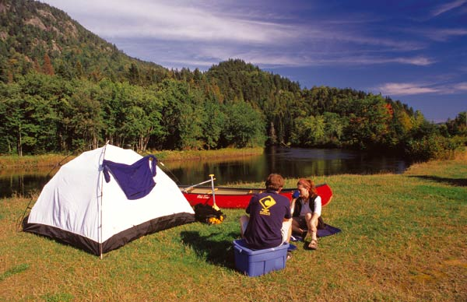
PRODUCTO
El servicio de BUCKINGHAM tendrá un espacio de 35 hectáreas, en dicho espacio se desarrollara el parque en un ambiente natural, ecológico y exclusivo, donde grandes y c hicos podrán disfrutar de las bondades de la naturaleza en un ambiente de tranquilidad y plenitud.
Cabañas
Casa Blanca
Restaurante
Camping

Slide 24
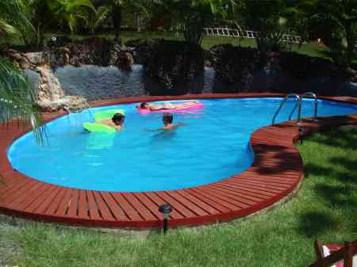
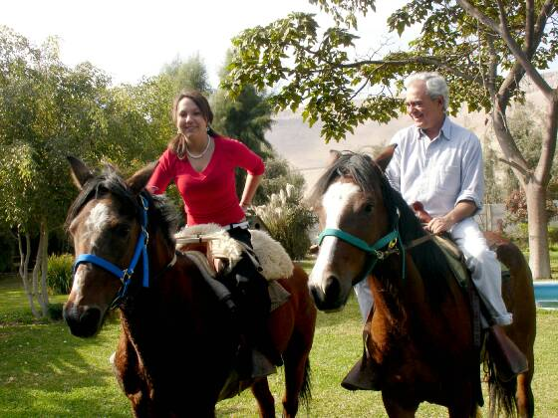
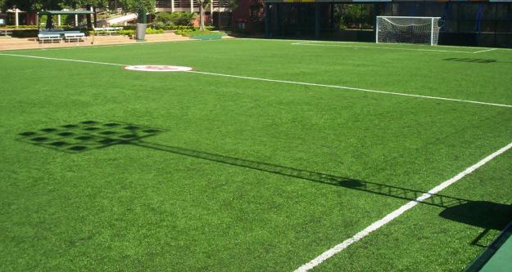
Piscinas
Cabalgatas
Canchas Deportivas

Slide 25

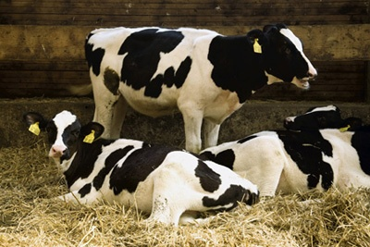
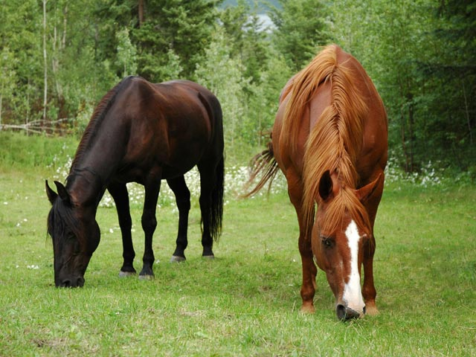
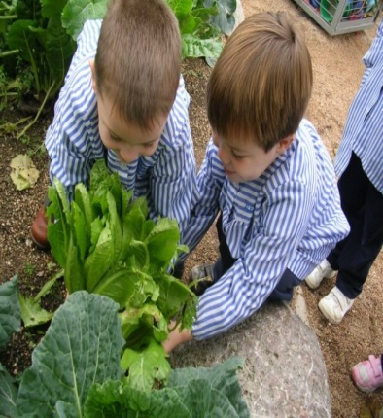
Lago -Pesca Deportiva
Establo
Huerto

Slide 26
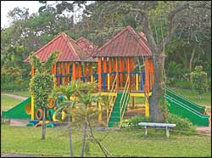
PRECIO
Para establecer los precios de BUCKINGHAM se tomaran en cuenta tres aspectos importantes: los precios del mercado, los costos asumidos y el margen de utilidad.
PRECIOS UNITARIOS

Slide 27
PAQUETES AGRODIVERTIDOS

Slide 28
Los precios del parque agro ecoturístico no serán únicos dado que los servicios son múltiples y el cliente dispondrá de cuál de ellos quiere disfrutar.

Slide 29
PLAZA
El parque se implantará en el predio ubicado en el Kilómetro 60 de la Autopista Guayaquil – Salinas, entre las Parroquias Rurales de Cerecita y Juan Gómez Rendón. Junto al ingreso de la Comuna Mamey.

Slide 30

PUBLICIDAD Y PROMOCION
Debido a los altos costos en los que se incurrirán en la inversión del proyecto y la demanda que se ha estimado es necesario hacer campaña publicitaria fuerte, en distintos medios de comunicación de tal forma que no se sature al futuro visitante, pero que se lo atraiga.
La promoción y publicidad de Buckingham tendrá dos escenarios y dos momentos de tiempo.
El tono Ecologista de la publicidad de BUCKINGHAM debe de ir orientado a hacer marketing verde dando la percepción de salvaguardar y cuidar del medio ambiente en cada una de las actividades que el parque realice.

Slide 31

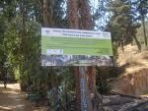
Interna
Gigantografías

Slide 32


Externa
Vallas
Hojas Volantes
Activaciones
Prensa
Pagina Web

Slide 33
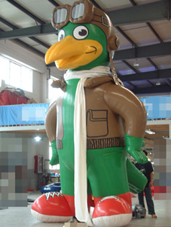

OPORTUNIDAD DE PUBLICITAR
La oportunidad de publicitar en el parque es única ya que una vez que se contraten las marcas auspiciantes de este, se venderán solo productos de las marcas que estén insertas en el parque
VENTAJAS DE PUBLICITAR
Existen dos ventajas claras de publicitar en Buckingham:
Contacto directo con los consumidores.
Posicionamiento de la marca orientado a hacer marketing verde.

Slide 34
ESTUDIO TECNICO
BALANCE DE CONTRUCCIONES Y OBRAS CIVILES

Slide 35
BALANCE DE MAQUINARIA, EQUIPO Y ACTIVOS FIJOS

Slide 36
CALENDARIO DE REINVERSIONES

Slide 37
Estudio financiero
COSTOS VARIABLES
FUENTE: Estudio Financiero “Buckingham”
ELABORADO: Investigadores Proyecto Agroecoturistico – ESPOL
ESTIMACIÓN DE COSTOS
PROYECCIÓN DE COSTOS VARIABLES
FUENTE: Estudio Financiero “Buckingham”
ELABORADO: Investigadores Proyecto Agroecoturistico – ESPOL

Slide 38
ESTUDIO FINANCIERO
COSTOS FIJOS
ESTIMACIÓN DE COSTOS
COSTOS DIRECTOS
FUENTE: Estudio Financiero “Buckingham”
ELABORADO: Investigadores Proyecto Agroecoturistico – ESPOL

Slide 39
COSTOS FIJOS
ESTIMACIÓN DE COSTOS
GASTOS INDIRECTOS

Slide 40
ESTUDIO FINANCIERO
COSTOS FIJOS
ESTIMACIÓN DE COSTOS
GASTOS INDIRECTOS
FUENTE: Estudio Financiero “Buckingham”
ELABORADO: Investigadores Proyecto Agroecoturistico – ESPOL

Slide 41
ESTUDIO FINANCIERO
GASTOS ADMINISTRATIVOS
ESTIMACIÓN DE COSTOS
GASTOS VENTAS
FUENTE: Estudio Financiero “Buckingham”
ELABORADO: Investigadores Proyecto Agroecoturistico – ESPOL

Slide 42
ESTUDIO FINANCIERO
PROYECCIÓN DE COSTOS FIJOS ANUALES
ESTIMACIÓN DE COSTOS
FUENTE: Estudio Financiero “Buckingham”
ELABORADO: Investigadores Proyecto Agroecoturistico – ESPOL

Slide 43
ESTUDIO FINANCIERO
PROYECCIÓN DE INGRESOS MENSUALES
ESTIMACIÓN DEINGRESOS
PROYECCIÓN DE INGRESOS ANUALES
FUENTE: Estudio Financiero “Buckingham”
ELABORADO: Investigadores Proyecto Agroecoturistico – ESPOL

Slide 44
ESTUDIO FINANCIERO
DETERMINACIÓN DEL PUNTO DE EQUILIBRIO
Q* = Ctos. Fijos / (Precio – Cto. Variable unitario)
FUENTE: Estudio Financiero “Buckingham”
ELABORADO: Investigadores Proyecto Agroecoturistico – ESPOL

Slide 45
ESTUDIO FINANCIERO
DETERMINACIÓN DEL CAPM
Ri = rf + b (rm – rf) + RP_Ecu
TASA DE DESCUENTO
DETERMINACIÓN DEL WACC
WACC = Ri*(1-L) + rd* L* (1-T)

Slide 46
ESTUDIO FINANCIERO
MÉTODO DE SALDOS ACUMULADOS
CAPITAL DE TRABAJO
FUENTE: Estudio Financiero “Buckingham”
ELABORADO: Investigadores Proyecto Agroecoturistico – ESPOL

Slide 47
ESTUDIO FINANCIERO
ESTADO DE PERDIDAS - GANANCIAS
ESTADOS FINANCIEROS
FUENTE: Estudio Financiero “Buckingham”
ELABORADO: Investigadores Proyecto Agroecoturistico – ESPOL

Slide 48
ESTUDIO FINANCIERO
FLUJO DE CAJA
FUENTE: Estudio Financiero “Buckingham”
ELABORADO: Investigadores Proyecto Agroecoturistico – ESPOL

Slide 49
ESTUDIO FINANCIERO
VALOR ACTUAL NETO Y TASA INTERNA DE RETORNO
FLUJO DE CAJA
FUENTE: Estudio Financiero “Buckingham”
ELABORADO: Investigadores Proyecto Agroecoturistico – ESPOL
VIABILIDAD DEL PROYECTO
VAN > 0
TIR > TMAR

Slide 50
ESTUDIO FINANCIERO
ANÁLISIS DE PAYBACK
FLUJO DE CAJA

Slide 51
Conclusiones y recomendaciones
CONCLUSIONES
En la actualidad Ecuador está implantando sistemas y programas de desarrollo que permitan la sostenibilidad y crecimiento del turismo en periodos futuros no muy lejanos, proyectando este como una de las principales actividades económicas. Razón por la cual “ BUCKINGHAM” sería una muy buena opción para participar en este sector.
En la región no existe un destino turístico 100% parecido o igual al planteado en el proyecto, lo cual resulta atractivo dado que la inversión estaría directamente relacionada con un sector en crecimiento con un giro de negocio nuevo.

Slide 52
Conclusiones y recomendaciones
CONCLUSIONES
Por la complejidad del servicio se han establecido paquetes y eventos especiales, que resultaran ser la principal fuente de ingreso del proyecto.
Dado que la inversión del proyecto es alta dada su infraestructura y capacidad, el riesgo asociado a este es alto, pero por principio financiero también se espera una alta rentabilidad, con una TIR del 25.16%.

Slide 53
Conclusiones y recomendaciones
RECOMENDACIONES
En base a los resultados obtenidos en este proyecto se recomienda ejecutarlo dado que la Tasa interna de retorno TIR (25.16%), supera la tasa de rentabilidad del mercado TMAR (18, 23%).
Se recomienda participar a BUCKIMGHAM en los planes, ferias y proyectos de turismo. Dado que el Ministerio de Turismo cuenta ya con un convenio de cooperación Interinstitucional entre Estado MINTUR, STEP/OMT, SNV, PROIMBABURA, RAINFOREST, Y UNDP para el fomento de la Estrategia MET de Microempresas turísticas, microcrédito y reducción de la pobreza. Así mismo, el
MINTUR ha emprendido en el Programa de Microempresa turística como una alternativa para el desarrollo y la formalidad, que crea las oportunidades para brindar trabajo digno, generando empleo y autoempleo que contribuye a disminuir la pobreza y frenar la migración.

Slide 54
Conclusiones y recomendaciones
RECOMENDACIONES
Teniendo este proyecto una concepto distinto, pero sobre todo encontrándose en un marco ecológico, socialmente responsable y rentable, se debe procurar incentivar la inversión en este sector, dado que genera un impacto positivo en a nivel económico y social.

